Slide 1
Проведение смотра-конкурса на лучшее нетрадиционное физкультурное оборудование для зимних забав на улице во II младшей группе

Slide 2
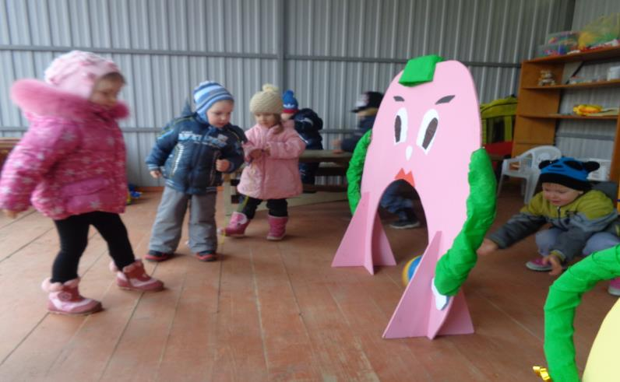
Фруктовые воротики Цели: учить катать мяч по ограниченной поверхности, толкая его двумя руками и сохраняя направление; катание мяча друг другу из положения сидя двумя руками; развивать глазомер и ловкость. Закреплять навык в подлезании под воротики. Побуждать к самостоятельным действиям. Вызывать интерес от действий с мячом.

Slide 3
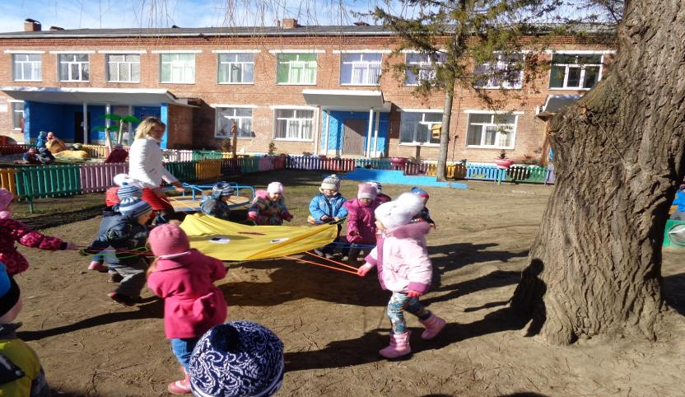
Солнечная карусель Цели: закрепление знания цветов; развивать навыки бега по кругу, координацию движений рук и ног, ловкость. Учить выполнять движения в соответствии с текстом. Развивать самостоятельность и творчество. Формировать умение соблюдать элементарные правила игры.

Slide 4
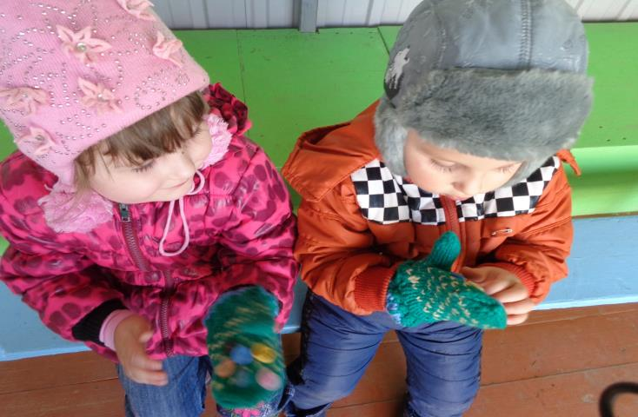
Рукавички Цели: развивать мелкую моторику, тактильные ощущения, воображение, мышление. Расширять знания детей о цветах. Формировать коммуникативные навыки.

Slide 5
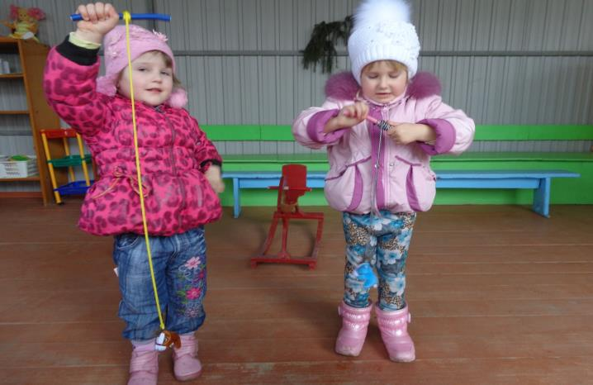
Догони лошадку Цели: Развивать мелкую моторику рук, ловкость, координацию движений. Формировать у детей умение и навыки правильного выполнения действий (по сигналу воспитателя).

Slide 6
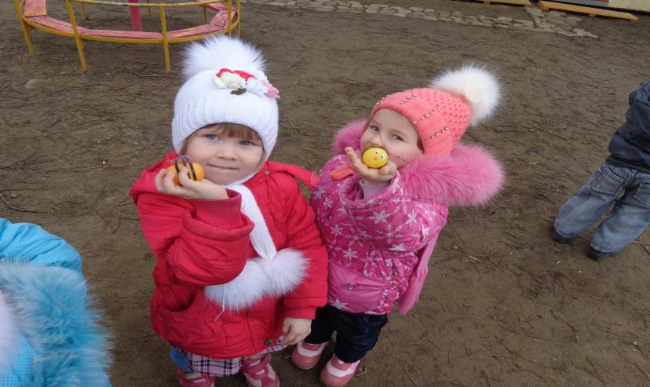
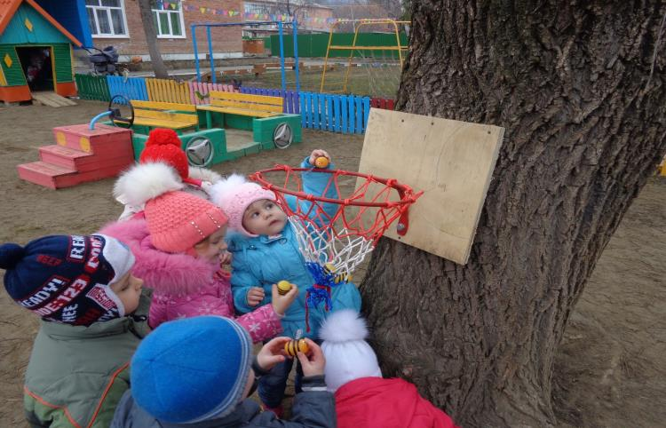
Пчелабол
Цели: Развивать ловкость, внимание, глазомер. Формировать умение бросать пчел одной рукой. Закреплять умения забрасывать пчел в корзину. Воспитывать интерес к активной двигательной деятельности.

Slide 7
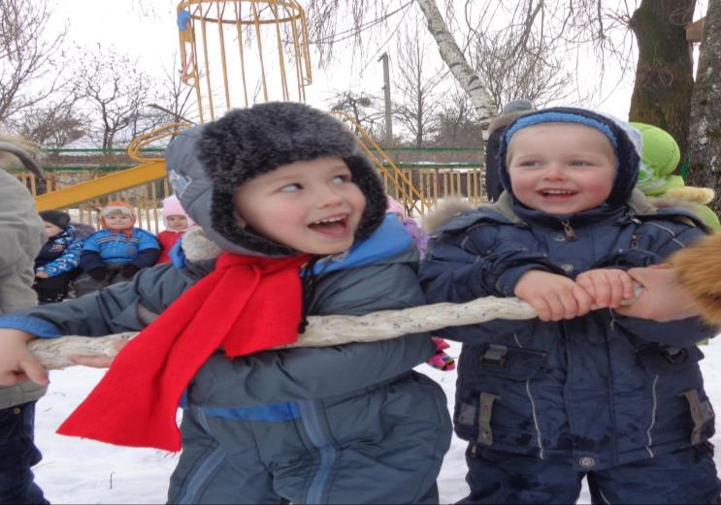
Спасибо за внимание!!!

